Slide 1

도서관리
Member
&Sitemesh(decorator)
이정훈

Slide 2

개발 환경
7. 개발 핵심 코드
INDEX
2. 개발 내용
&요구사항
8. 오류 수정
3. 와이어 프레임
9. 개발 후기
4. DFD
5. DB모델링
6. 완성된 화면 캡쳐와 기능 설명

Slide 3


1.
개발 환경

Slide 4
2.
개발 내용
개발자 : 이정훈
>> 화면
BookIng/src/main/webapp/member/changePhoto.jsp BookIng/src/main/webapp/member/grade.jsp BookIng/src/main/webapp/member/gradeForm.jsp
BookIng/src/main/webapp/member/login.jsp BookIng/src/main/webapp/member/logout.jsp BookIng/src/main/webapp/member/loginFormjsp BookIng/src/main/webapp/member/list.jsp
BookIng/src/main/webapp/member/view.jsp
BookIng/src/main/webapp/member/writeForm.jsp
BookIng/src/main/webapp/member/write.jsp
BookIng/src/main/webapp/member/updateForm.jsp
BookIng/src/main/webapp/member/update.jsp
BookIng/src/main/webapp/member/delete.jsp
공통 모듈 - 한글 처리
com.BookIng.util.filter.EncodingFilter
개별 모듈 – 멤버- 리스트, 등록, 보기, 수정, 삭제 - Sitemesh
>> 데이터 처리 객체
com.BookIng.qna.service.memberListServcie
com.BookIng.qna.service.memberViewServcie
com.BookIng.qna.service.memberWriteServcie
com.BookIng.qna.service.memberUpdateServcie
com.BookIng.qna.service.member DeleteServcie
>> DB 처리 객체
com.BooKing.qna.dao.memberDao

Slide 5
2.1
요구사항
일반 사용자가 볼 수 있는 메뉴 정보는 도서목록, 공지사항, Q&A, 자기 정보 보기, 로그아웃, 장바구니 입니다.
관리자는 이외에 회원관리, 등급관리를 볼 수 있습니다.
관리자는 회원관리에서 모든 회원 정보를 수정할 수 있고, 등급관리 설정이 가능합니다.
일반 회원은 회원등록을 하고 자기 정보만 설정 할 수 있습니다.

Slide 6
3.
Wire Frame
일반회원 로그인
관리자
main
회원 등록 폼
writeForm.jsp
관리자 로그인
Member게시판
list.jsp
멤버 수정 폼
updateForm.jsp
Member 보기
view.jsp
삭제하기
delete
Description
일반 사용자 - 도서목록, 공지사항, Q&A, 자기 정보 보기, 로그아웃
관리자 - 이외에 회원관리, 등급관리 추가로 볼 수 있다.

Slide 7
4.
DFD
4. 1 멤버list
rnum, id, name, birth, tel, gradeNo, gradeName, conDate, photo (memberVO)
list(list.jsp)
MemberListService
rnum, id, name, birth,
tel, gradeNo,
gradeName,
conDate, photo
(memberVO)
rnum, id, name, birth,
tel, gradeNo,
gradeName,
conDate, photo (memberVO)
DB
MemberDAO

Slide 8
4.
DFD
4. 2 멤버view
m.id, m.name, m.gender, m.birth, m.tel, m.email, m.regDate, m.conDate, m.status, m.gradeNo, g.gradeName, m.photo, (memberVO)
view(view.jsp)
MemberViewServcie
m.id, m.name, m.gender,
m.birth, m.tel, m.email,
m.regDate, m.conDate,
m.status, m.gradeNo,
g.gradeName, m.photo
(memberVO)
m.id, m.name, m.gender,
m.birth, m.tel, m.email,
m.regDate, m.conDate,
m.status, m.gradeNo,
g.gradeName, m.photo
(memberVO)
DB
MemberDAO

Slide 9
4.
DFD
4. 3 멤버write
id, pw, name, gender, birth, tel, email, photo (memberVO)
write(write.jsp)
MemberWriteServcie
id, pw, name, gender, birth,
tel, email, photo
(memberVO)
DB
id, pw, name, gender, birth,
tel, email, photo
(memberVO)
MemberDAO

Slide 10
4.
DFD
4. 4 멤버update
name, gender, birth, tel , email (memberVO)
update(update.jsp)
MemberUpdateServcie
name, gender,
birth, tel , email
(memberVO)
DB
name, gender, birth,
tel , email (memberVO)
MemberDAO

Slide 11
4.
DFD
4. 5 멤버delete
Id, pw, tel (memberVO)
delete(delete.jsp)
MemberDeleteServcie
Id, pw, tel
(memberVO)
DB
Id, pw, tel
(memberVO)
MemberDAO

Slide 12
4.
DFD
4. 6 멤버login
m.id, m.name, m.gradeNo, g.gradeName, m.photo (memberVO)
login(login.jsp)
LoginServcie
m.id, m.name, m.gradeNo,
g.gradeName, m.photo
(memberVO)
DB
m.id, m.name, m.gradeNo,
g.gradeName, m.photo
(memberVO)
MemberDAO

Slide 13
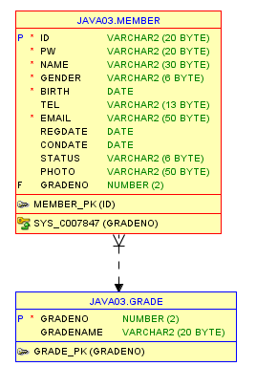
5.
DB 모델링

Slide 14
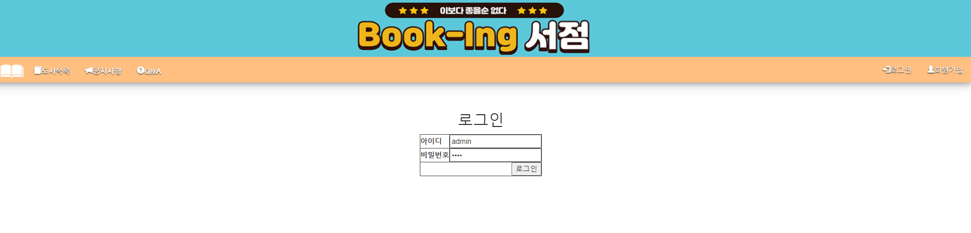
6.
완성된 화면 캡쳐와 기능설명
6-1. Member 로그인 화면
1
3
2
1
로그인 기능: 로그인 기능으로 admin(관리자) 또는 일반회원으로 로그인 가능합니다.
2
로그인 처리 : 아이디와 패스워드를 사용하여 로그인 합니다.
3
회원 가입: 회원 가입 form으로 이동하여 회원 가입이 진행 됩니다.
4
글번호 클릭 : 게시판 목록중에 해당하는 번호를 클릭하면 글보기로 이동합니다.

Slide 15
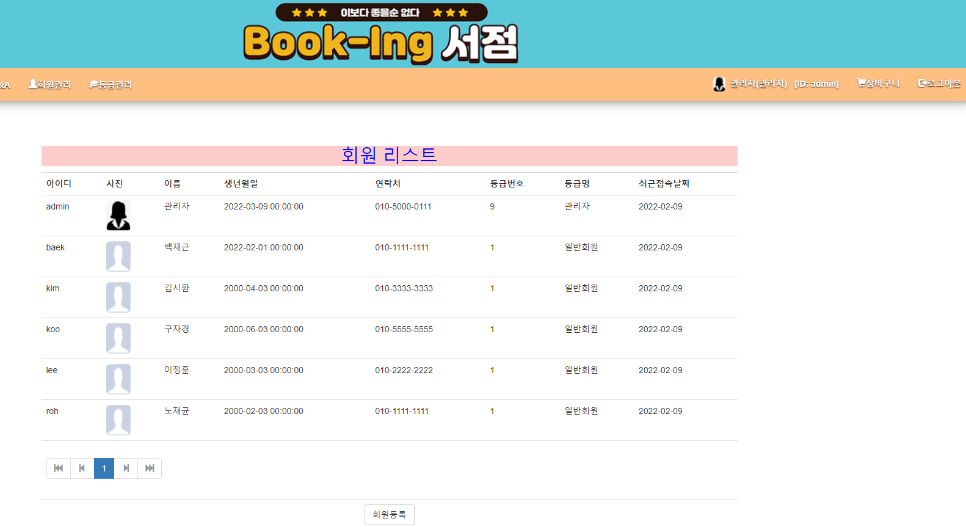
6.
완성된 화면 캡쳐와 기능설명
6-2. Member 회원 리스트 화면
3
4
1
2
1
회원 : admin(관리자)는 회원을 클릭하여 모든 회원 정보 보기 가능하다
2
회원 등록 : 회원 등록을 눌러 신규 회원을 admin(관리자)가 등록 할 수 있다.
3
회원 정보 보기: 회원 정보를 디테일 하게 볼 수 있다.
4
로그아웃 : 로그아웃을 진행한다.

Slide 16
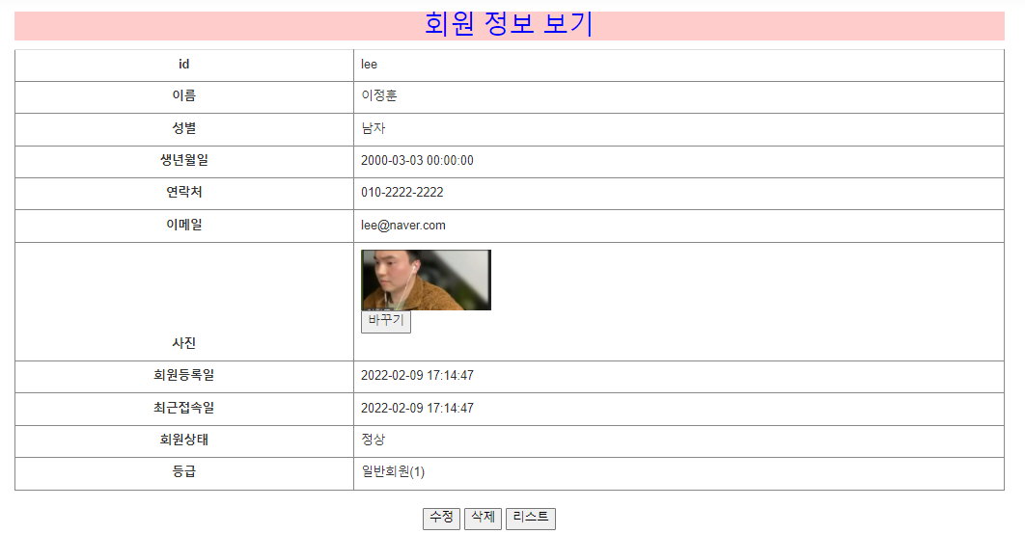
6.
완성된 화면 캡쳐와 기능설명
6-4. Member 회원 정보 보기
1
2
1
사진 바꾸기 : 사진 바꾸기 기능
2
회원 정보 보기 버튼: 수정(submit), 삭제(reset), 리스트(list.jsp)로 이동

Slide 17
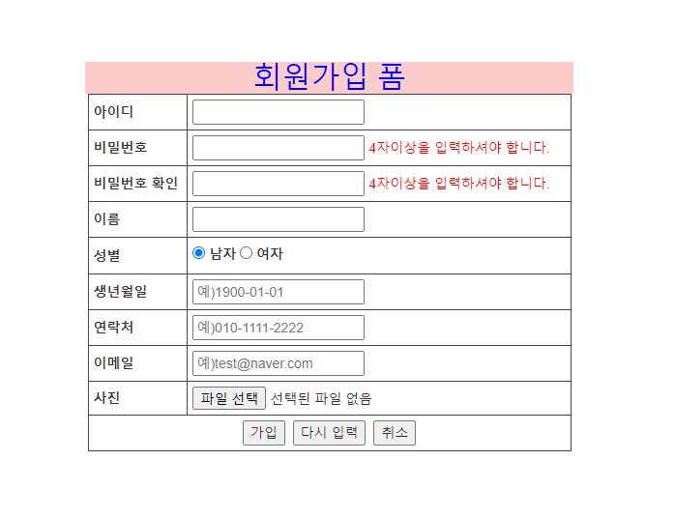
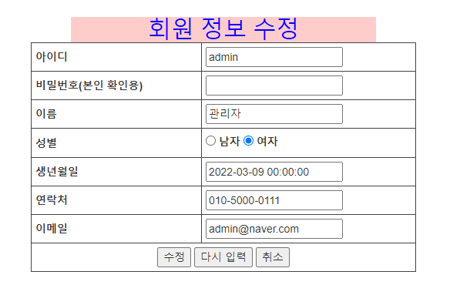
6.
완성된 화면 캡쳐와 기능설명
6-3. Member 회원 가입 폼 및 정보 수정
1
3
4
4
2
1
회원 가입 폼: 아이디, 비밀번호, 비밀번호 확인, 이름, 성별, 생년월일, 연락처, 이메일, 사진 입력
2
회원 가입 폼 버튼: 가입 버튼(submit), 다시입력(rest), 취소(list.jsp)
3
회원 정보 수정: 아이디, 비밀번호, 이름, 성별, 생년월일, 연락처, 이메일 입력
4
회원 정보 수정 버튼: 수정(submit), 다시입력(reset), 취소(view.jsp)

Slide 18
7.
개발 핵심 코드
7-1. Sitemesh 배너 및 디자인
.navbar {
margin-bottom: 0;
border:0;
border-radius: 0;
background: #ffbf80;
box-shadow: 0 4px 8px 0 rgba(0, 0, 0, 0.2), 0 6px 20px 0 rgba(0, 0, 0, 0.19);
}
}
body {
padding-top: 140px;
padding-bottom: 540px;
/* 생략 */
}
Sitemesh 배너 및 디자인
- 배너와 데이터를 동시 표시
<nav class="navbar navbar-inverse navbar-fixed-top">
<div ><a href="/main/main.jsp"><img src="/upload/siteImage/banner.png" style="width: 100%; height: 50%;" class="banner"/></a></div>

Slide 19
8.
오류 수정
오류: java.sql.SQLSyntaxErrorException: ORA-00942: table or view does not exist
해결방안: mysql developer에 데이터의 부재여서 생긴 오류 따라서 데이타베이스에 데이터를 알맞은 table 또는 view를 넣어줘서 오류를 해결한다

Slide 20
9.
개발 후기
초기에 혼자 개발하려고 하였으나, 보통 개발은 팀으로 이루어지기에 팀 프로젝트로 전향을 하였습니다. 정말 잘한 선택 이었습니다. 팀원끼리 협동하여 한가지 목표로 전진하는 보람적인 과정을 느꼈으며, 원할한 커뮤니케이션의 중요성을 다시 한번 느꼇습니다.
이번 경험을 통해서 앞으로 있을 협동 작업에 대해서 더 잘할 수 있을 것 같습니다. 이러한 기회주셔서 감사드리며, 좋은 팀원들을 만나서 아주 즐겁게 작업을 하였습니다.

